Slide 1
PROYEK FULL STACK
ANGGOTA :
ALVINA
ANGELINA JOLIE
VENEZYA
FRICILLA
JOYCE

Slide 2
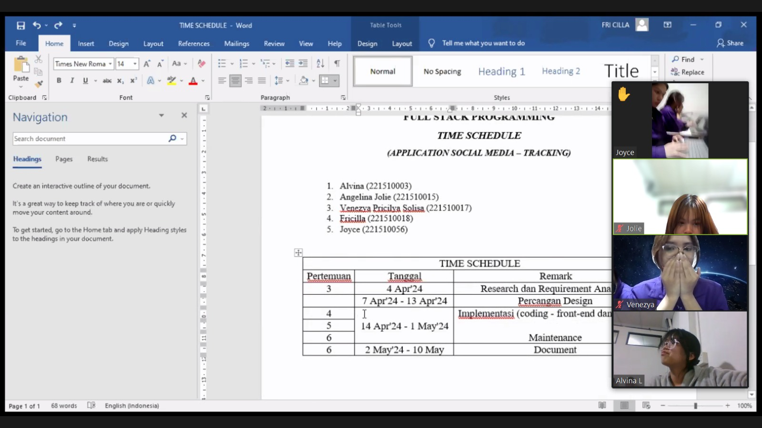
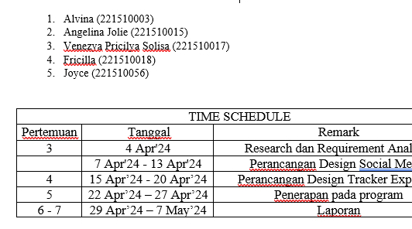
MEETING 1 4 Apr’24 (pertemuan 3) Research dan Requirement Analysis
Pada meeting 1
1. Menentukan 2 proyek yang akan kami kerjakan
2. Membuat time strain
3. Menentukan tugas-tugas yang akan dilakukan oleh masing-masing anggota kelompok

Slide 3
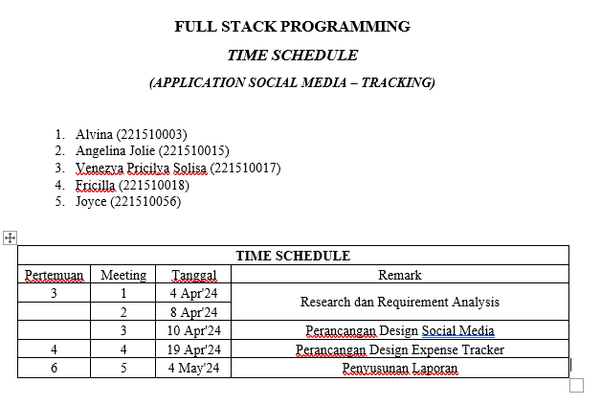

Slide 4
MEETING 2 8 Apr’24 Research dan Requirement Analysis
Pada meeting 2
Membuat kuisioner untuk validasi
Hasil Meeting:
https://docs.google.com/forms/d/1GoF4b9ydqJlrQ1TPYuoDoF16uA054YDGlL07_RNwiWM/edit?hl=ID
https://docs.google.com/forms/d/1GoF4b9ydqJlrQ1TPYuoDoF16uA054YDGlL07_RNwiWM/edit?hl=ID

Slide 5
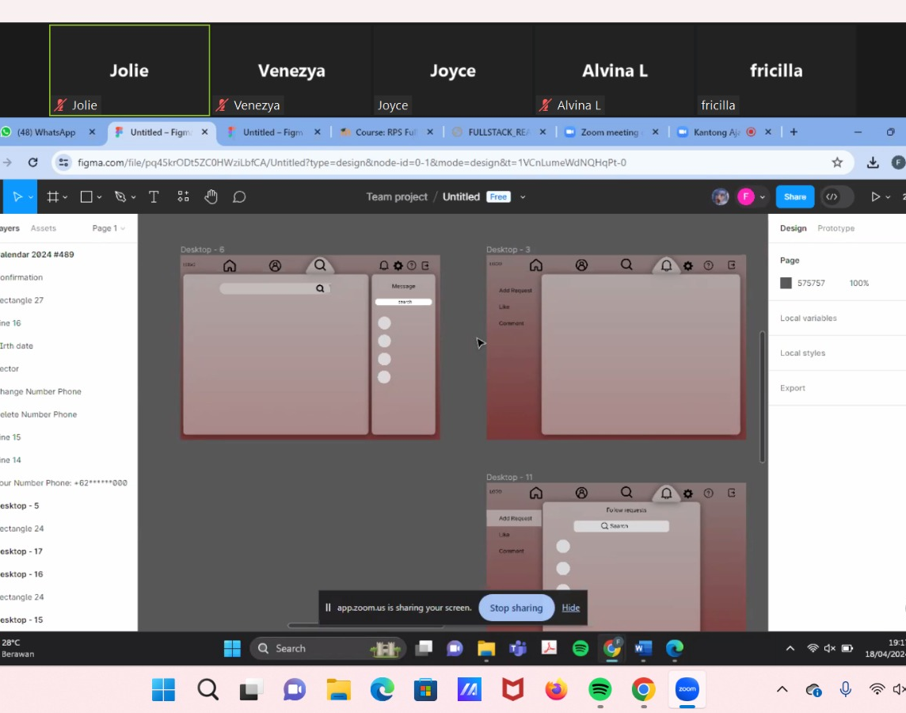
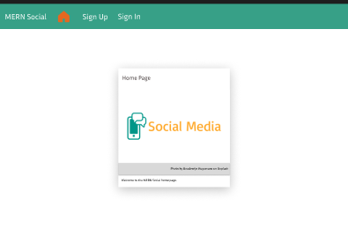
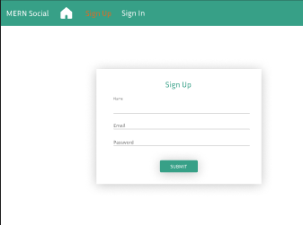
MEETING 3 10 Apr’24
Pada meeting ini melakukan perancangan design figma pada sosial media (berdiskusi ingin menambahkan apa pada design projectnya)
https://www.figma.com/design/krfFUXbBwvxMdC00hH2Q54/Sosial-Media

Slide 6
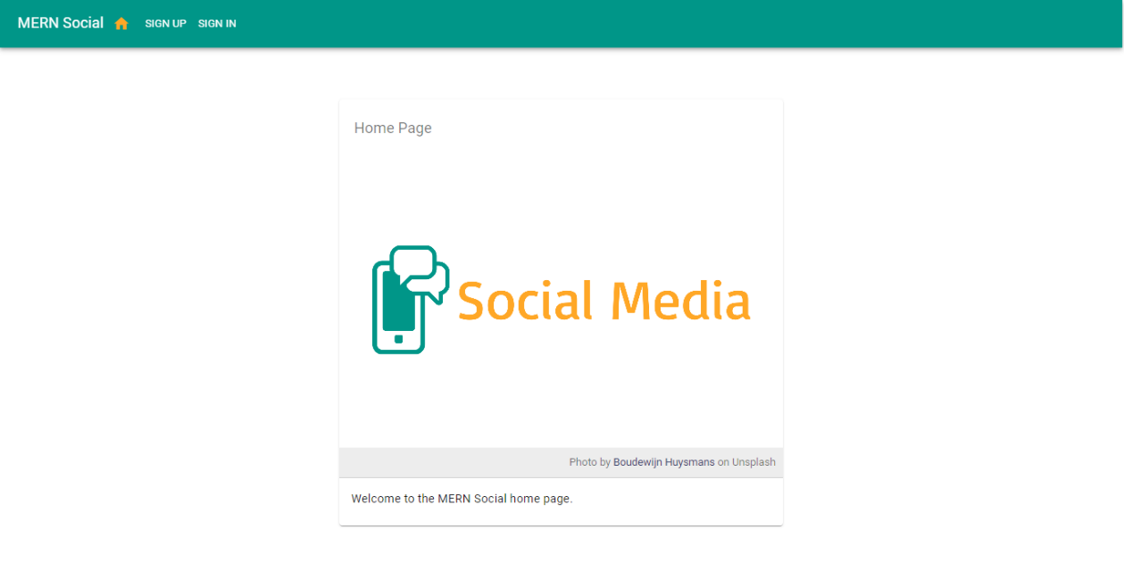
Hasil meeting 3
Mengubah gambar pada halaman utama dari unicorn menjadi logo social media

Slide 7
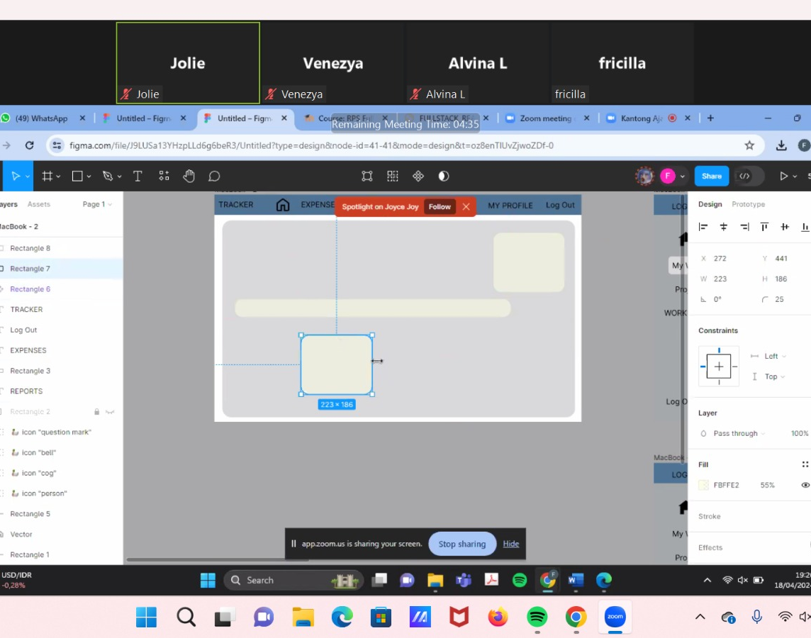
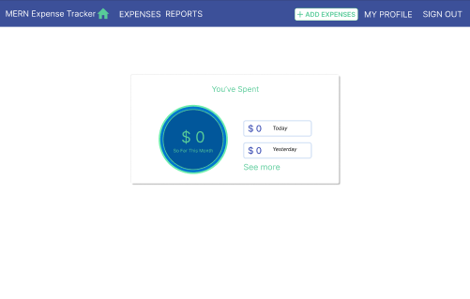
MEETING 4 19 Apr’24 (pertemuan 4)
Pada meeting ini melakukan perancangan design figma pada sosial media (berdiskusi ingin menambahkan apa pada design projectnya)
https://www.figma.com/file/cII9n3UoFFzyIhX0qbbIaK/Untitled?type=design&node-id=0%3A1&mode=design&t=sMlwGV0Pimmz667f-1

Slide 8
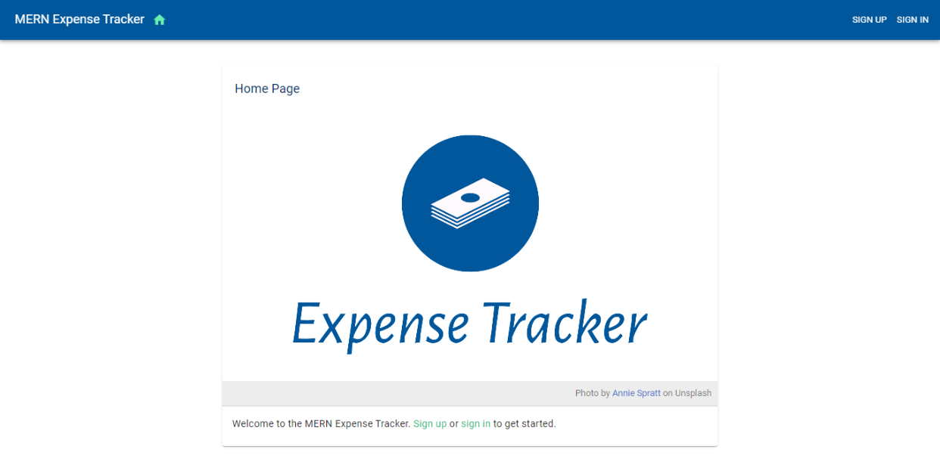
Hasil meeting 4
Mengubah gambar pada halaman utama dari unicorn menjadi logo Expense Tracker

Slide 9
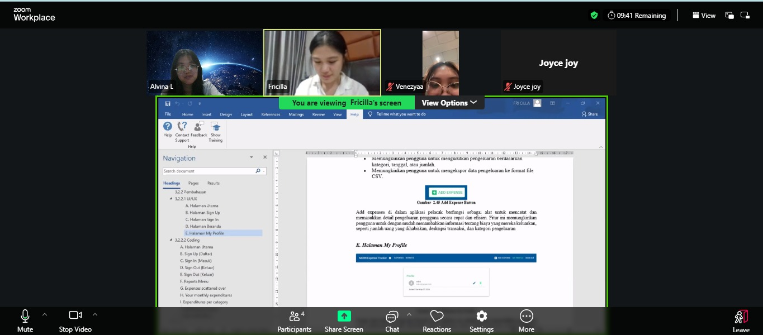
MEETING 5 4 May’24 (pertemuan 6)
Membagi tugas masing-masing untuk menyusun sebuah laporan

